Slide 1

A Arte de não Adoecer
Dr. Dráuzio Varella

Slide 2

Se não quiser adoecer...
...Fale de Seus Sentimentos.
Emoções e sentimentos que são escondidos, reprimidos, acabam em doenças como: gastrite, úlcera, dores lombares, dor na coluna. Com o tempo a repressão dos sentimentos degenera até em câncer. Então vamos desabafar, confidenciar, partilhar nossa intimidade, nossos “segredos”, nossos erros... O diálogo, a fala, a palavra, é um poderoso remédio e excelente terapia!

Slide 3

Se não quiser adoecer...
...Tome Decisões.
A pessoa indecisa permanece na dúvida, na ansiedade, na angústia. A indecisão acumula problemas, preocupações, agressões. A história humana é feita de decisões. Para decidir é preciso saber renunciar, saber perder vantagem e valores para ganhar outros. As pessoas indecisas são vítimas de doenças nervosas, gástricas e problemas de pele.

Slide 4

Se não quiser adoecer...
...Busque Soluções.
Pessoas negativas não enxergam soluções e aumentam os problemas. Preferem a lamentação, a murmuração, o pessimismo. Melhor é acender o fósforo que lamentar a escuridão. Pequena é a abelha, mas produz o que de mais doce existe. Somos o que pensamos. O pensamento negativo gera energia negativa que se transforma em doença.

Slide 5
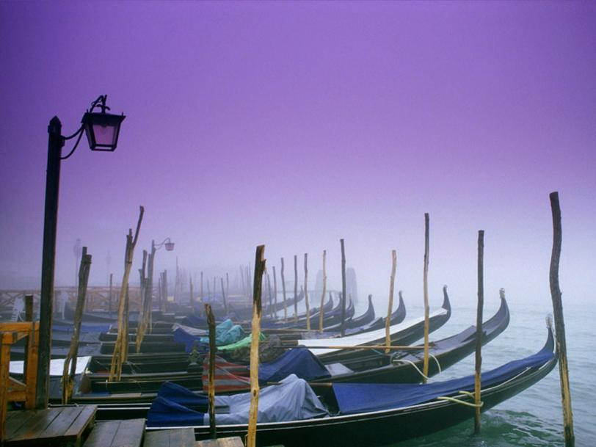
Se não quiser adoecer...
...Não Viva de Aparências.
Quem esconde a realidade finge, faz pose, quer sempre dar a impressão que está bem, quer mostrar-se perfeito, bonzinho etc., está acumulando toneladas de peso... uma estátua de bronze, mas com pés de barro. Nada pior para a saúde que viver de aparências e fachadas. São pessoas com muito verniz e pouca raiz. Seu destino é a farmácia, o hospital, a dor.

Slide 6

Se não quiser adoecer...
...Aceite-se.
A rejeição de si próprio, a ausência de auto-estima, faz com que sejamos algozes de nós mesmos. Ser eu mesmo é o núcleo de uma vida saudável.Os que não se aceitam são invejosos, ciumentos, imitadores, competitivos, destruidores. Aceitar-se, aceitar ser aceito, aceitar as críticas, é sabedoria, bom senso e terapia.

Slide 7

Se não quiser adoecer...
...Confie.
Quem não confia, não se comunica, não se abre, não se relaciona, não cria liames profundos, não sabe fazer amizades verdadeiras. Sem confiança, não há relacionamento. A desconfiança é falta de fé em si, nos outros e em Deus.

Slide 8
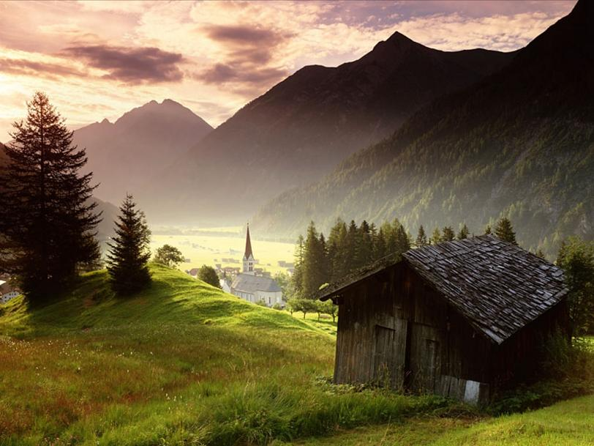
Se não quiser adoecer...
...Não Viva Sempre Triste.
O bom humor, a risada, o lazer, a alegria, recuperam a saúde e trazem vida longa. A pessoa alegre tem o dom de alegrar o ambiente em que vive. "O bom humor nos salva das mãos do doutor". Alegria é saúde e terapia!

Slide 9
F I M

